Slide 1
2025
Gestión integral de residuos peligrosos en UCIMED

Slide 2
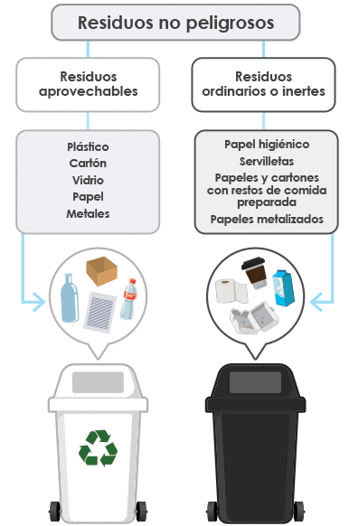
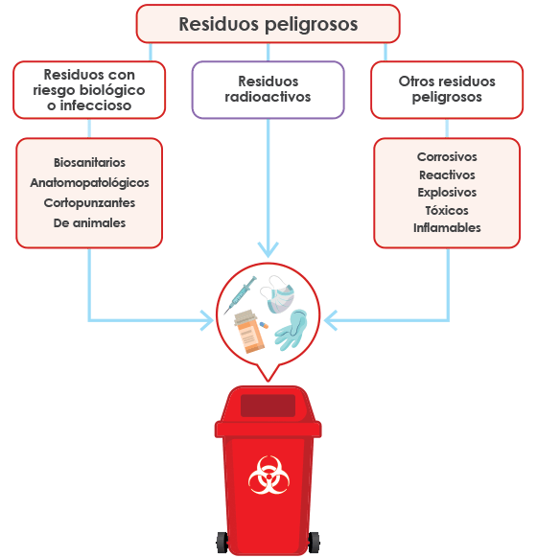
Clasificación de residuos

Slide 3
Residuos peligrosos
Definición
Son materiales que por sus características:
- Corrosivas
- Reactivas
- Explosivas
- Tóxicas
- Inflamables
- Infecciosas
representan un peligro para la salud humana y el ambiente, cuando son manejados o dispuestos en forma inadecuada.

Slide 4
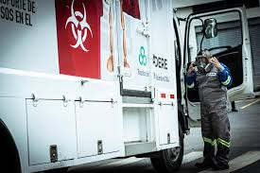
Gestor de residuos peligrosos
Ente encargado de llevar a cabo el adecuado manejo, manipulación y tratamiento integral de los residuos peligrosos.
Brindando seguridad de que los residuos no tendrán un impacto sobre el medio ambiente ni en la salud pública, optimizando sus procesos y favoreciendo las certificaciones ecológicas.

Slide 5
1. Química
2. Biología
3. Fisiología
4. Investigación
5. Microbiología
6. Anatomía (Morgue)
Laboratorios
Generadores de residuos peligrosos

Slide 6
Tipos de residuos peligrosos
1. Químicos
2. Punzocortantes
3. Bioinfecciosos
4. Oncológicos
5. Anatomopatológicos
Se deben segregar por tipo

Slide 7
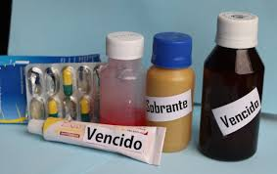
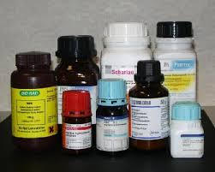
Residuos Químicos
En esta categoría se encuentran:
1. Fármacos vencidos o deteriorados
2. Metales pesados
3. Aceites Usados
4. Reactivos

Slide 8
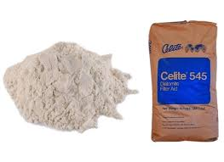
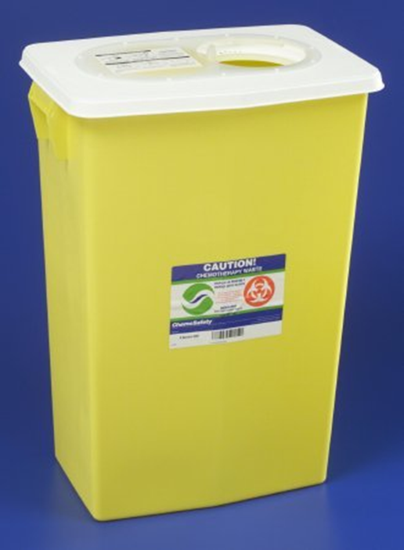
Residuos Químicos
Importante:
No mezcle materiales incompatibles en el mismo recipiente ni en la misma bolsa.
Materiales necesarios para su descarte:
Recipiente amarillo Diatomita

Slide 9
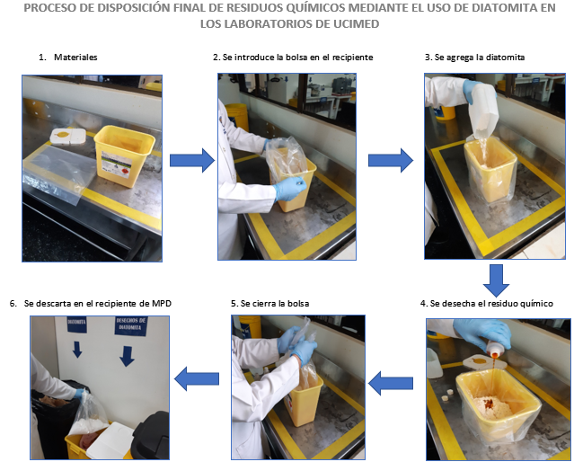
Tratamiento de residuos Químicos

Slide 10
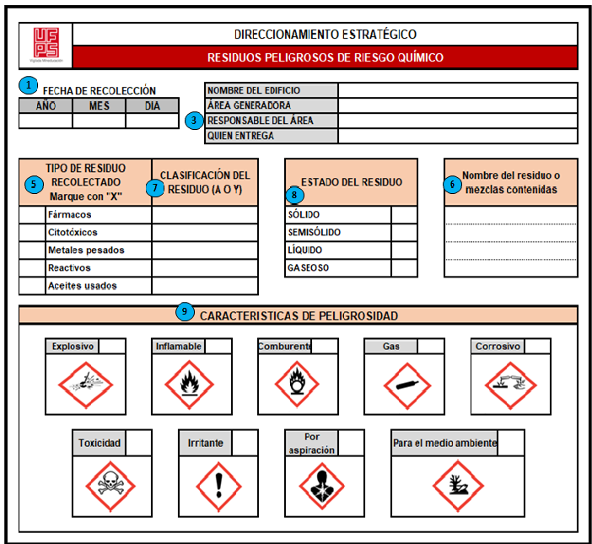
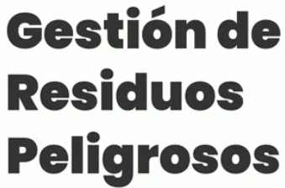

Slide 11
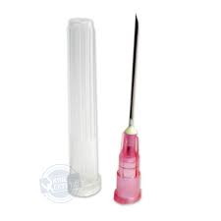
Residuos punzocortantes
En esta categoría se encuentran:
1. Agujas
2. Láminas de bisturí
3. Limas
4. Portaobjetos

Slide 12
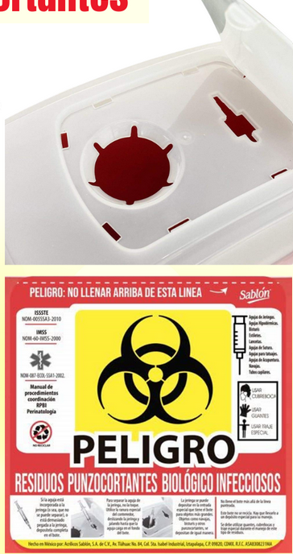
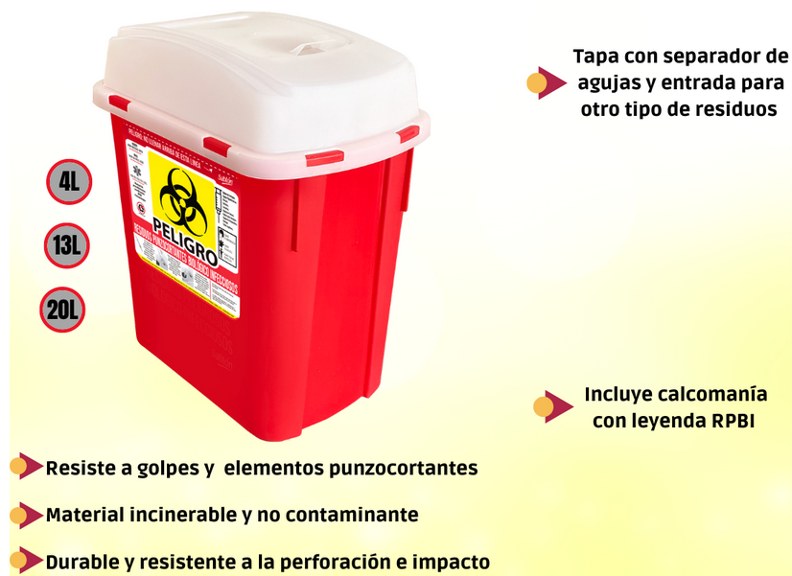
Residuos Punzocortantes
Recipiente rojo

Slide 13
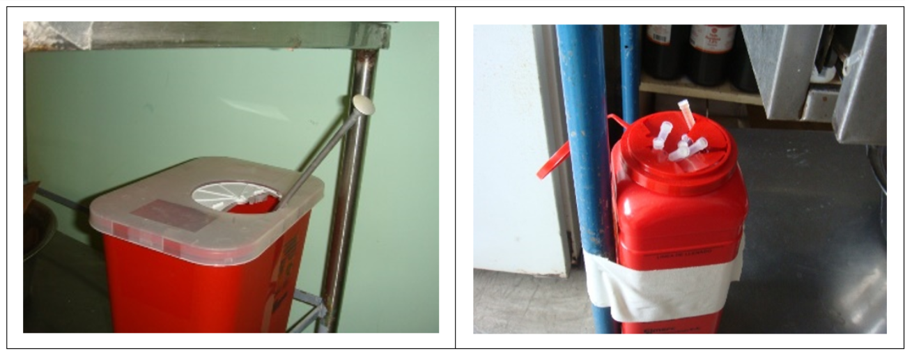
Residuos Punzocortantes
Se deben evitar estos errores:
Recipiente no se ajusta al residuo
Sobrellenado

Slide 14
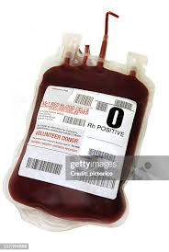
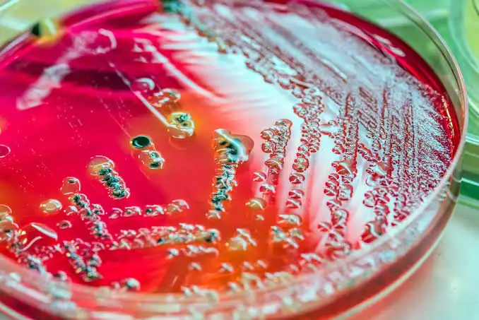
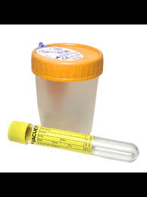
Residuos Bioinfecciosos
Pueden ser una fuente importante de accidentes y de transmisión de enfermedades (SIDA, Hepatitis)
1. Cultivos de microrganismos
2. Fluidos corporales (orina, heces, sangre)
3. Guantes o gabachas desechables usadas
4. Materiales contaminados con fluidos corporales

Slide 15
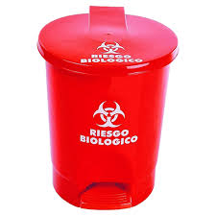
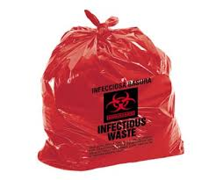
Residuos Bioinfecciosos
Esterilización: Es uno de los procesos más importantes en la disposición final de estos residuos
Recipiente rojo Bolsa roja para infecciosos
Elaboradas con polipropileno de alta densidad y resistentes a temperaturas de hasta 140 ºC

Slide 16
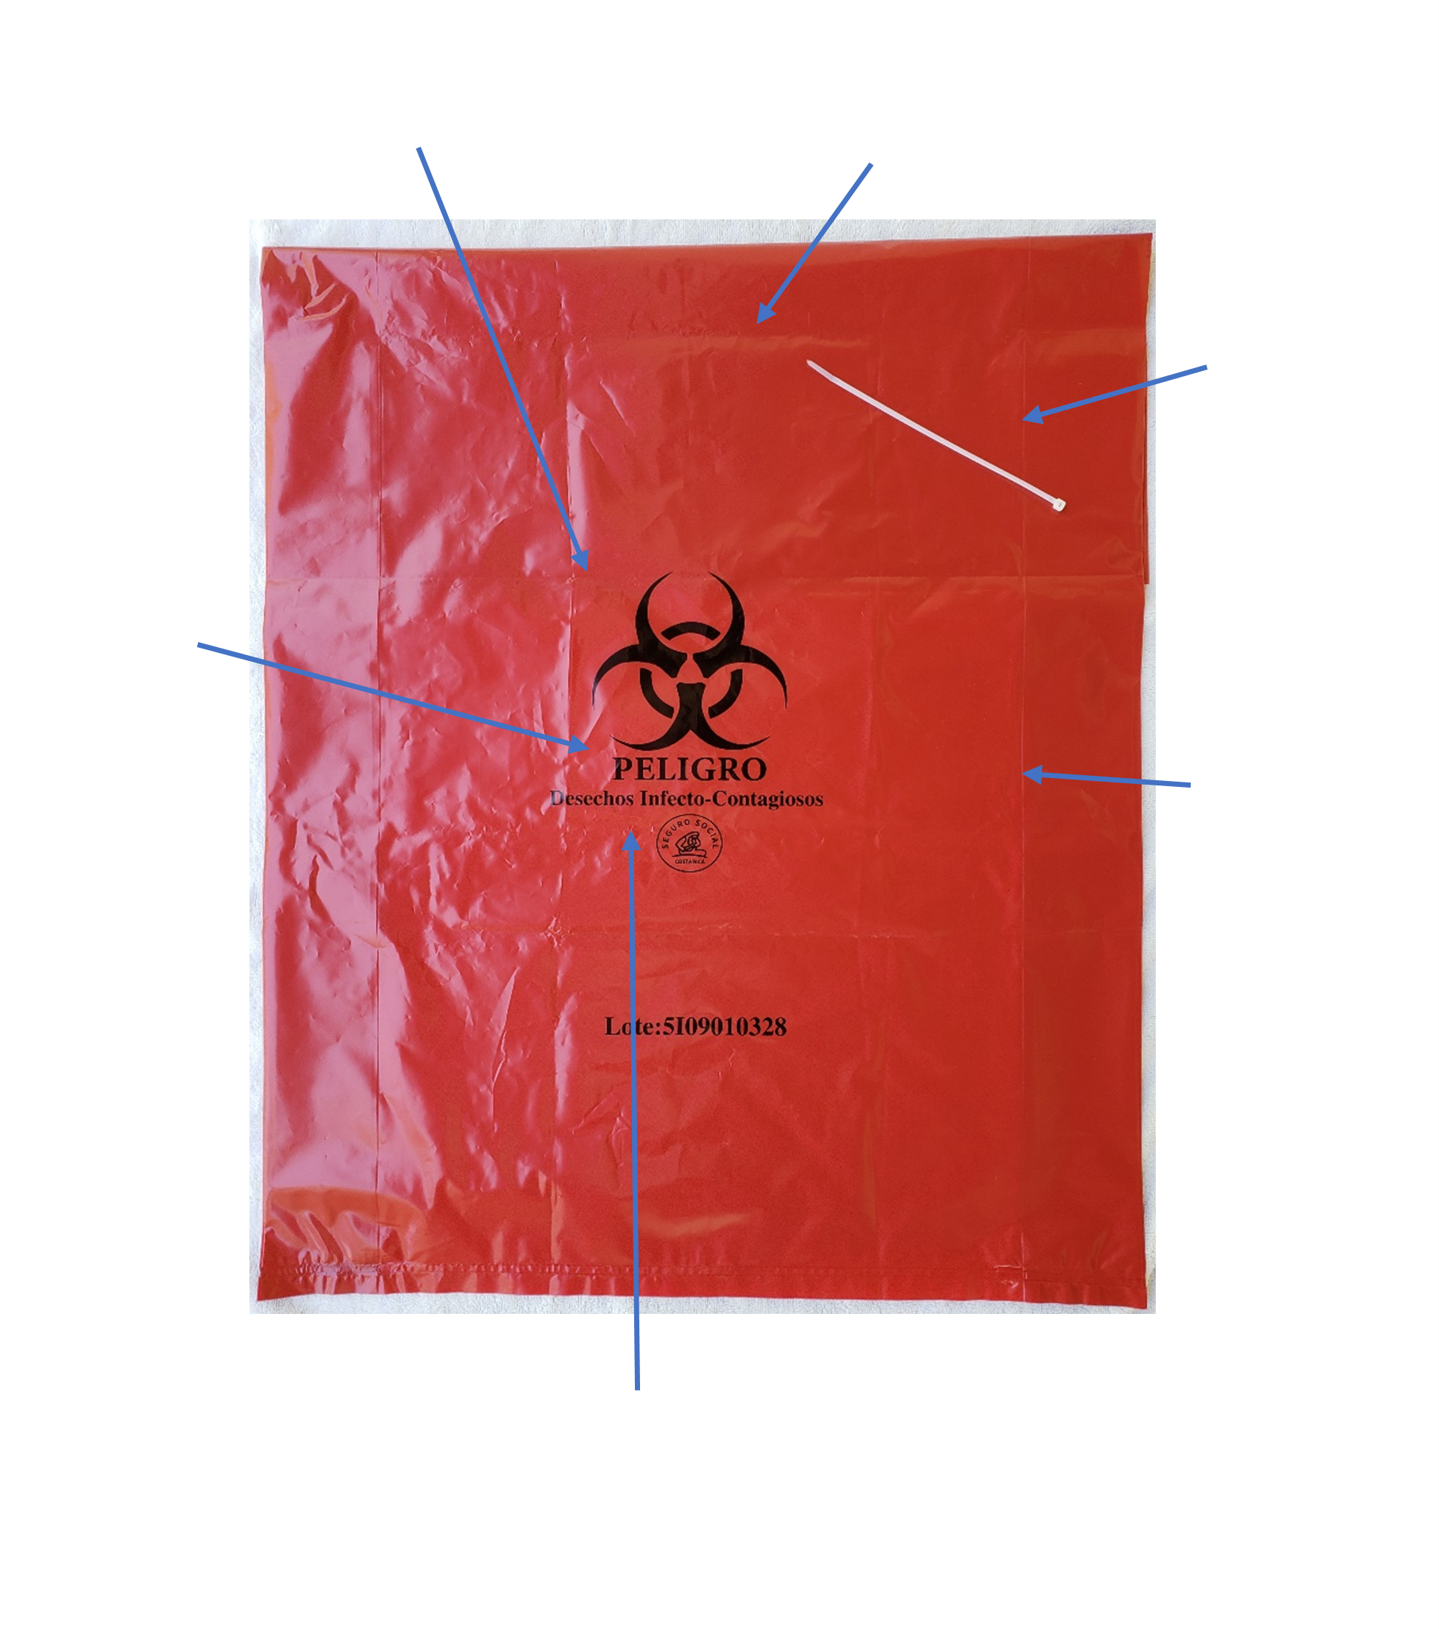
Características de la bolsa roja para Bioinfecciosos
Símbolo de riesgo
bioinfeccioso
Color rojo opaco
Cintillo para cierre
Advertencia de peligro
Material polietileno
Leyenda de residuos infectocontagiosos

Slide 17
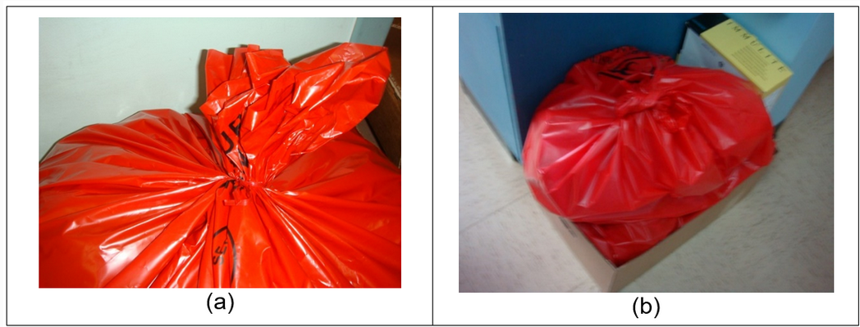
Comparación de bolsas para residuos peligrosos: (a) cerrada correctamente y (b) cerrada incorrectamente

Slide 18
Importante
Cuando no se disponga de bolsas rojas, por alguna situación especial de desabastecimiento o emergencia, se puede usar bolsas negras, colocando una etiqueta visible especificando el tipo de residuo contenido y el logo de riesgo biológico.

Slide 19
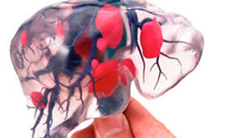
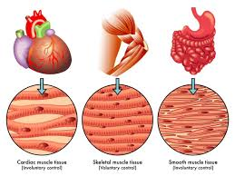
Residuos Anatomopatológicos
Son considerados de alto riesgo biológico, pues pueden contener agentes infecciosos, deben ser manejados con sumo cuidado y protocolos específicos, entre estos encontramos:
Órganos y tejidos humanos
Extremidades amputadas
Muestras de biopsias
Restos óseos y cartilaginosos
Piezas dentales

Slide 20
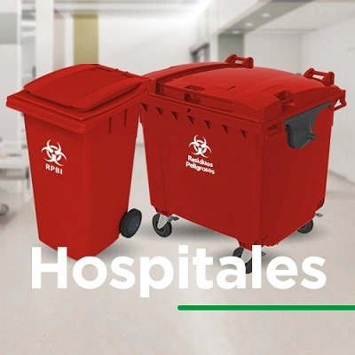
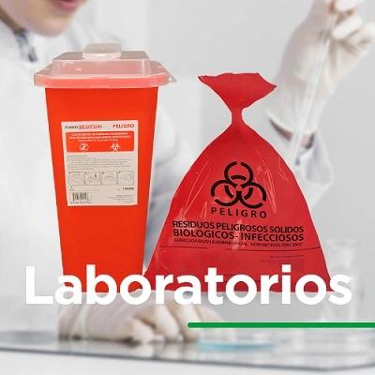
Residuos Anatomopatológico
Recipiente Hermético Recipiente con bolsa roja

Slide 21
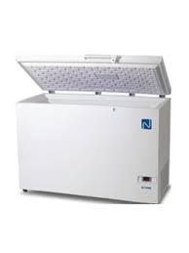
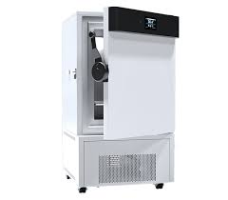
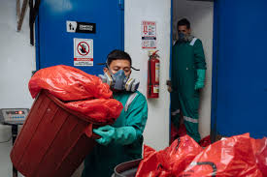
Residuos Anatomopatológicos
CONDICIONES DE ALMACENAMIENTO:
A) Guardar en un área exclusiva y ventilada.
B) Temperatura entre 2°C y 8°C.
C) Si el retiro es prolongado debe mantenerse congelado a -18°C.

Slide 22
Residuos Peligrosos de riesgo biológico
IDENTIFICACIÓN Y REGISTRO:
A) Etiquetas con fechas de recolección
B) Tipo de residuo
C) Área generadora
D) Nombre de la persona que entrega

Slide 23
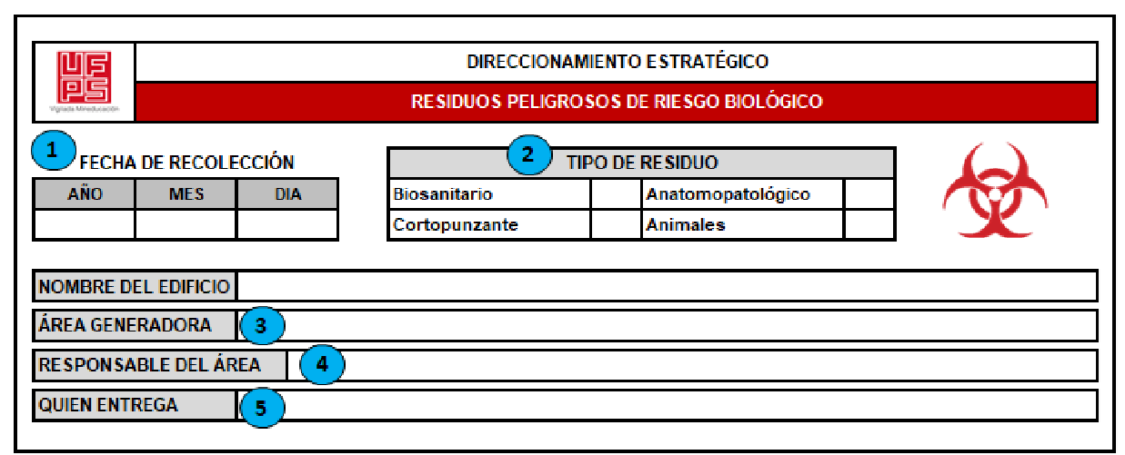
Residuos peligrosos de riesgo biológico
EJEMPLO DE ETIQUETA DE IDENTIFICACIÓN:

Slide 24
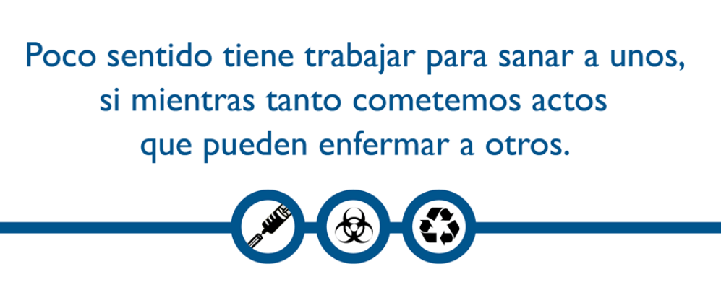
¡Muchas gracias!

